Slide 1

第2讲
光的波动性

Slide 2


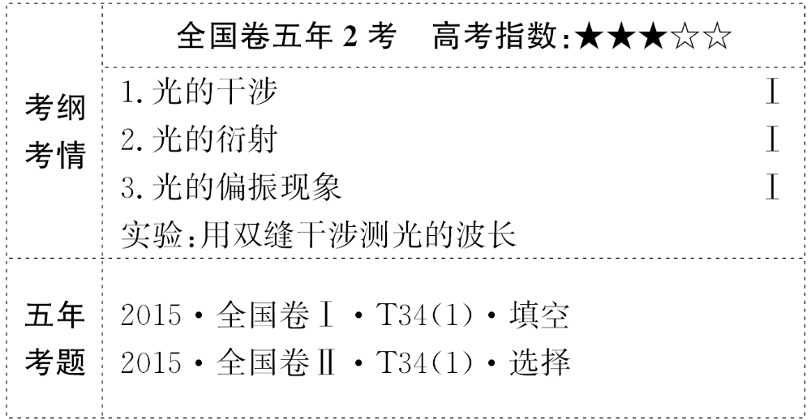

Slide 3
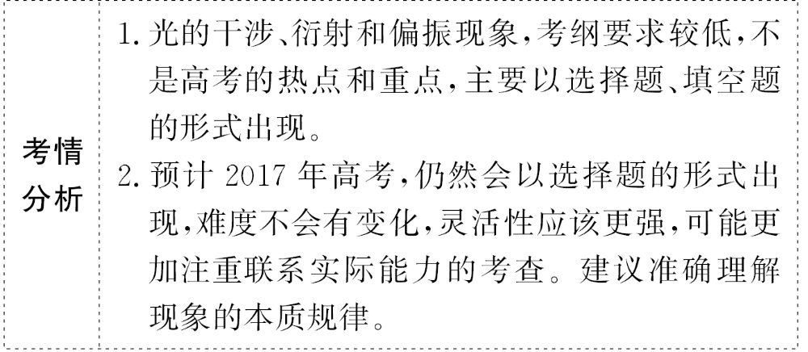

Slide 4
【主干回顾】教材梳理 固知识根基
知识点1 光的干涉
1.产生干涉的条件：
两列光的_________,_____________,且具有恒定的相位差,才能产生稳定的干涉图样。
频率相同
振动方向相同

Slide 5
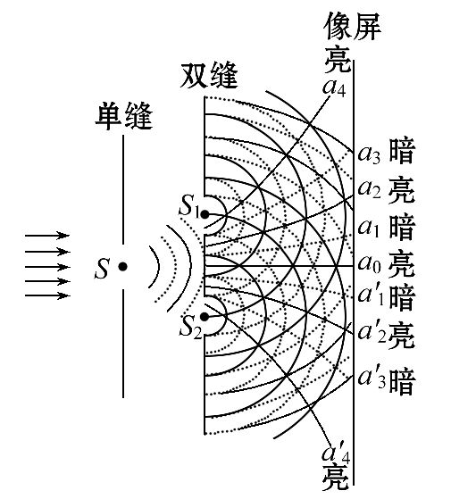
2.杨氏双缝干涉：

Slide 6
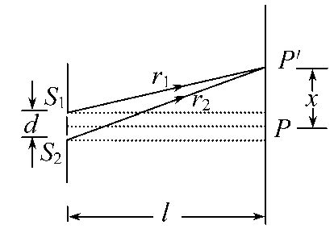
观察干涉图样,总结明暗条纹出现的规律：
(1)原理如图所示。
(2)明、暗条纹的条件。
①单色光：形成明暗相间的条纹,中央为_______。
a.光的路程差Δr=r₂-r₁=____(k=0,1,2…),光屏上出现明条纹。
明条纹
kλ

Slide 7


b.光的路程差Δr=r₂-r₁=(2k+1) (k=0,1,2…),光屏
上出现_______。
②白光：光屏上出现彩色条纹,且中央亮条纹是_____
(填写颜色)。
(3)条纹间距公式：Δx=____。
暗条纹
白色

Slide 8
3.薄膜干涉：
(1)相干光：光照射到透明薄膜上,从_______________
反射的两列光波。
(2)图样特点：同双缝干涉,同一条亮(或暗)纹对应薄
膜的厚度_____。单色光照射薄膜时形成明暗相间的条
纹,白光照射薄膜时,形成彩色条纹。
薄膜的两个表面
相等

Slide 9
知识点2 光的衍射
1.发生明显衍射的条件：只有当障碍物的尺寸与光的
波长_________,甚至比光的波长_____的时候,衍射现
象才会明显。
相差不多
还小

Slide 10
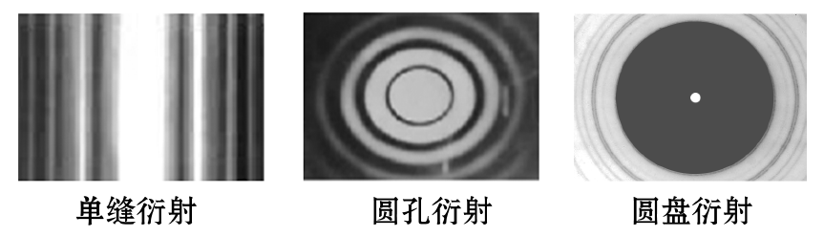
2.衍射条纹的特点：

Slide 11
(1)单缝衍射和圆孔衍射图样的比较。
 | 单缝衍射 | 圆孔衍射
单色光 | 中央为亮且宽的条 纹,两侧为_________ 的条纹,且越靠外,亮 条纹的亮度_____,宽 度_____ | ①中央是大且亮的圆形亮斑, 周围分布着_________的同心 圆环,且越靠外,圆形亮条纹 的亮度_____,宽度_____ ②亮环或暗环间的距离随圆 孔半径的增大而_____
明暗相间
明暗相间
越弱
越小
越弱
越小
减小

Slide 12
 | 单缝衍射 | 圆孔衍射
白光 | 中央为亮且宽的白色条纹, 两侧为亮度_________、宽 度_________的彩色条纹, 其中最靠近中央的色光是 紫光,离中央最远的是红光 | 中央是大且亮的 白色亮斑,周围 是不等间距的彩 色的_________
逐渐变暗
逐渐变窄
同心圆环

Slide 13
(2)泊松亮斑(圆盘衍射)：
当光照射到不透明的_________________上时,在圆盘
的阴影中心出现_____(在阴影外还有不等间距的明暗
相间的圆环)。
半径很小的小圆盘
亮斑

Slide 14
知识点3 光的偏振现象
1.偏振：光波只沿_________的方向的振动。
2.自然光：太阳、电灯等普通光源发出的光,包括在垂
直于传播方向上沿_________振动的光,而且沿各个方向
振动的光波的_____都相同,这种光叫作自然光。
3.偏振光：在_____于传播方向的平面上,只沿某个特
定方向振动的光。光的偏振证明光是_____。自然光通
过偏振片后,就得到了偏振光。
某一特定
一切方向
强度
垂直
横波

Slide 15
【思维诊断】静心思考 除思维误区
(1)光的干涉和衍射现象说明了光是波,也能说明光是横波。( )
(2)两个相同亮度的烛光是相干光源。( )
(3)在双缝干涉实验中,双缝的作用是使一束光变成两束完全相同的相干光。( )

Slide 16
(4)在波峰与波峰叠加处出现亮条纹,在波谷与波谷叠加处出现暗条纹。( )
(5)阳光在水面的反射光是偏振光。( )

Slide 17
提示：(1)×。光的干涉和衍射能说明光是波,但不能说明光是纵波还是横波,只有偏振才能说明光是横波。
(2)×。两个不同的烛光,虽然亮度相同,但两烛光的频率和振动步调不一定相同,不一定是相干光源。
(3)√。从单缝到两双缝的距离相同,使得一束同频光经过双缝后变成两束步调一致的相干光。

Slide 18
(4)×。波峰与波峰叠加,波谷与波谷叠加都会使干涉加强,都出现亮条纹。
(5)√。自然光不是偏振光,但经过水面反射后是偏振光。

Slide 19
【小题快练】基础小题测基本能力
1.(多选)(双缝干涉)在杨氏双缝干涉实验中,如果( )
A.用白光作为光源,屏上将呈现黑白相间的条纹
B.用红光作为光源,屏上将呈现红黑相间的条纹
C.用红光照射一条狭缝,用紫光照射另一条狭缝,屏上将
呈现彩色条纹
D.用紫光作为光源,遮住其中一条狭缝,屏上将呈现间距
不等的条纹

Slide 20
【解析】选B、D。在双缝干涉实验中,用白光作为光源,屏上会出现明暗相间的彩色条纹,中间亮纹最宽,最亮,呈白色,选项A错误;用红光作为光源,则屏上会出现亮暗相间的条纹,亮纹红色,暗纹黑色,选项B正确;用红光照射一条狭缝,用紫光照射另一条狭缝,两束光不相干,屏上不会出现干涉条纹,选项C错误;用紫光作为光源,遮住其中一条狭缝,则满足单缝衍射的条件,在屏上出现间距不等的亮暗相间的衍射条纹,选项D正确。

Slide 21
2.(多选)(光的衍射)关于光的衍射现象,下面说法正确的是( )
A.红光的单缝衍射图样是红暗相间的直条纹
B.白光的单缝衍射图样是红暗相间的直条纹
C.光照到不透明小圆盘上出现泊松亮斑,说明发生了衍射
D.光照到较大圆孔上出现大光斑,说明光沿直线传播,不存在光的衍射

Slide 22
【解析】选A、C。单色光照到狭缝上产生的衍射图样是亮暗相间的直条纹;白光的衍射图样是彩色条纹;光照到不透明圆盘上,在其阴影处出现亮点,是衍射现象;光的衍射现象只有明显与不明显之分,D项中屏上大光斑的边缘模糊,正是光的衍射造成的,不能认为不存在光的衍射现象。

Slide 23
3.(薄膜干涉)取两块平玻璃板,合在一起用手捏紧,会从玻璃板上看到彩色条纹,这是光的干涉现象,有关这一现象的叙述正确的是( )
A.这是上、下两块玻璃板的上表面反射光干涉的结果
B.这是两玻璃板间的空气薄层上、下两表面的反射光相干涉的结果

Slide 24
C.这是上面一块玻璃板的上、下两表面的反射光干涉的结果
D.这是下面一块玻璃板的上、下两表面的反射光干涉的结果

Slide 25
【解析】选B。薄膜干涉条纹在光照射的一侧能观察到,因此薄膜干涉的实质是空气薄层上、下两个表面上的反射光相互干涉的结果,因此选项B正确,其他选项均错误。

Slide 26
4.(光的干涉)白光通过双缝后产生的干涉条纹是彩色的,其原因是不同色光的( )
A.传播速度不同 B.强度不同
C.振动方向不同 D.频率不同
【解析】选D。光的颜色由光的频率决定,产生彩色干涉条纹,说明不同颜色的条纹其频率不同,因此,选项D正确,其他选项错误。

Slide 27
考点1 光的干涉、衍射及偏振
1.双缝干涉与单缝衍射的比较：
内容 | 干涉 | 衍射
现象 | 在光叠加区域出现加强或减弱的现象 | 光绕过障碍物偏离直线传播的现象
产生条件 | 两束光频率相同、相位差恒定 | 障碍物或孔的尺寸与波长差不多或更小
典型实验 | 杨氏双缝干涉 | 单缝衍射(圆孔衍射、圆盘衍射)

Slide 28
内容 |  |  | 干涉 | 衍射
图样特点 | 不同点 | 条纹 宽度 | 条纹宽度相等 | 条纹宽度不等、中央最宽
 |  | 条纹 间距 | 各相邻条纹间距相等 | 各相邻条纹间距不等
 |  | 亮度 情况 | 清晰条纹,亮度基本相等 | 中央条纹最亮,两边变暗
相同点 |  |  | 干涉、衍射都是波特有的现象;干涉、衍射都有明暗相间的条纹

Slide 29
2.自然光和偏振光的比较：
 | 自然光(非偏振光) | 偏振光
光的来源 | 直接从光源发出的光 | 自然光通过起偏器后的光
光的振动方向 | 在垂直于光的传播方向的平面内,光振动沿任意方向,且沿各个方向振动的光的强度相同 | 在垂直于光的传播方向的平面内,光振动沿特定方向

Slide 30
【特别提醒】
(1)从本质上讲,衍射条纹的形成与干涉条纹的形成具有相似的原理,衍射条纹可以认为从单缝通过多列频率相同的光波在屏上叠加形成的干涉图样。
(2)在任何情况下都可以发生衍射现象,只是明显与不明显的差别,衍射现象说明只有在光的波长比障碍物小得多时才可看作沿直线传播。

Slide 31
【典例1】(2014·大纲版全国卷)在双缝干涉实验中,
一钠灯发出波长为589nm的光,在距双缝1.00 m的屏上
形成干涉图样。图样上相邻两明纹中心间距为
0.350 cm,则双缝的间距为( )
A.2.06×10⁻⁷m B.2.06×10⁻⁴m
C.1.68×10⁻⁴m D.1.68×10⁻³m

Slide 32

【解题探究】
(1)相邻两明纹中心间距为0.35cm,说明公式Δx= 中
的Δx为_______。
(2)干涉光的波长为λ=589nm=__________m。
0.35cm
5.89×10⁻⁷

Slide 33
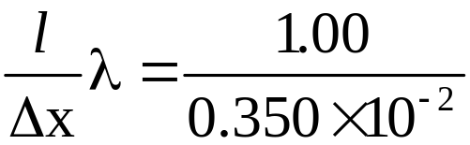
【解析】选C。由Δx= 可得：d=
×589×10⁻⁹m=1.68×10⁻⁴m,所以选项C正确。

Slide 34
【过关题组】
1.(2016·绵阳模拟)下列说法正确的是( )
A.水面上的油膜在太阳光照射下呈现彩色,是光的干涉现象
B.紫外线可杀菌消毒是因为它有较强的热效应

Slide 35
C.红光和黄光分别通过同一双缝干涉装置,红光形成的相邻亮条纹间距小
D.观察者相对于频率一定的声源运动时,接收到声波的频率与波源频率相同

Slide 36
【解析】选A。水面上的油膜在太阳光照射下呈现彩色是由于油膜上、下表面的反射光相干渉而产生的,是光的干涉现象,选项A正确;紫外线杀菌消毒是利用了紫外线的穿透力强的特点,而不是利用了紫外线的热效应,选项B错误;红光波长大于黄光波长,波长越长,干涉条纹间距越宽,选项C错误;观察者相对于声源运动时,由于多普勒效应,接收到的声波的频率与声源频率不同,选项D错误。

Slide 37

2.如图所示的四种明暗相间的条纹,分别是红光、蓝光各自通过同一个双缝干涉仪器形成的干涉图样以及黄光、紫光各自通过同一个单缝形成的衍射图样(黑色部分表示亮纹)。则在下面四个图中从左往右排列,亮条纹的颜色依次是( )

Slide 38
A.黄紫红蓝
B.紫黄蓝红
C.红蓝紫黄
D.蓝红黄紫

Slide 39
【解析】选C。干涉条纹的特点是条纹宽度相等,且相邻条纹等间距,波长越大,条纹越宽。又因为红光的波长大于蓝光的波长,所以左边数第一幅图是红光的干涉条纹,第二幅图是蓝光的干涉条纹。衍射条纹的特点是条纹宽度不等,中央最宽且各相邻条纹间距不等,波长越大,中央条纹越宽。又因为黄光的波长大于紫光的波长,故左边数第三幅图对应紫光,第四幅图对应黄光,C正确,A、B、D错误。

Slide 40
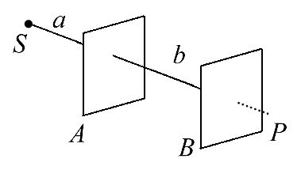
3.(多选)如图所示,电灯S发出的光先后经过偏振片A和B,人眼在P处迎着入射光方向,看不到光亮,则( )
A.图中a光为偏振光
B.图中b光为偏振光
C.以SP为轴将B转过180°后,在P处将看到光亮
D.以SP为轴将B转过90°后,在P处将看到光亮

Slide 41
【解析】选B、D。自然光沿各个方向发散是均匀分布的,通过偏振片后,透射光是只沿着某一特定方向振动的光。从电灯直接发出的光为自然光,则A错;它通过A偏振片后,即变为偏振光,则B对;设通过A的光沿竖直方向振动,P点无光亮,则B偏振片只能通过沿水平方向振动的偏振光,将B转过180°后,P处仍无光亮,C错;若将B转过90°,则该偏振片将变为能通过竖直方向上振动的光的偏振片,则偏振光能通过B,即在P处有光亮,D对。

Slide 42
【回顾空间】
1.区分双缝干涉条纹与单缝衍射条纹的方法：
提示：(1)根据条纹宽度区分：双缝干涉条纹的宽度相同,而单缝衍射的条纹中央亮纹最宽,两侧的亮条纹逐渐变窄。
(2)根据条纹的间距区分：双缝干涉条纹的间距是相等的,而单缝衍射的条纹越向两侧条纹间距越窄。

Slide 43
(3)根据亮条纹的亮度区分：双缝干涉条纹,从中央亮纹向两侧亮度变化很小,而单缝衍射条纹中央亮纹最亮,两侧亮纹逐渐变暗。

Slide 44
2.相干光源的获得方法：
(1)将_____________束,此法称为分光法。
(2)利用_____。
一束光分成两
激光

Slide 45
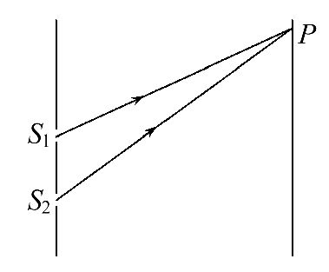
【加固训练】
如图所示,在双缝干涉实验中,S₁和S₂为双缝,P是光屏上的一点,已知P点与S₁、S₂距离之差为2.1×10⁻⁶m,分别用A、B两种单色光在空气中做双缝干涉实验,问P点是亮条纹还是暗条纹?

Slide 46
(1)已知A光在折射率为1.5的介质中波长为4×10⁻⁷m。
(2)已知B光在某种介质中波长为3.15×10⁻⁷m,当B光从这种介质射向空气时,临界角为37°。
(3)若让A光照射S₁,B光照射S₂,试分析光屏上能观察到的现象。

Slide 47
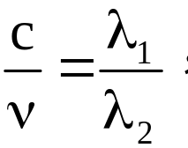
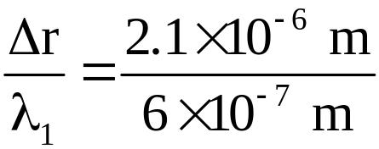
【解析】(1)设A光在空气中波长为λ₁,在介质中波长
为λ₂,由n= 得λ₁=nλ₂=1.5×4×10⁻⁷m=6×10⁻⁷m,
根据路程差Δr=2.1×10⁻⁶m,
可知N₁= =3.5
由此可知,从S₁和S₂到P点的路程差是波长λ₁的3.5倍,
所以P点为暗条纹。

Slide 48

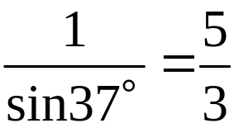

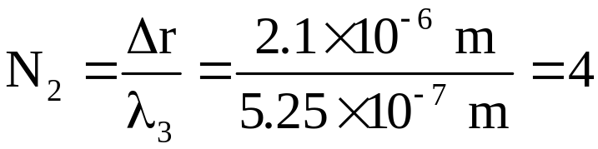
(2)根据临界角与折射率的关系sinC=
得n=
由此可知,B光在空气中波长λ₃为
λ₃=nλ_{介}= ×3.15×10⁻⁷m=5.25×10⁻⁷m
路程差Δr和波长λ₃的关系为
可见,用B光作光源,P点为亮条纹。

Slide 49
(3)若让A光和B光分别照射S₁和S₂,这时既不能发生干涉,也不发生衍射,此时在光屏上只能观察到亮光。
答案：(1)暗条纹 (2)亮条纹 (3)见解析

Slide 50
考点2 用双缝干涉测光的波长
1.实验原理：相邻两条明条纹间距Δx与入射光波长λ,
双缝S₁、S₂、间距d及双缝与屏的距离l满足的关系式为
Δx= 。
2.实验器材：双缝干涉仪、光具座、光源、学生电源、
导线、滤光片、单缝、双缝、遮光筒、毛玻璃屏、测量
头、刻度尺。

Slide 51
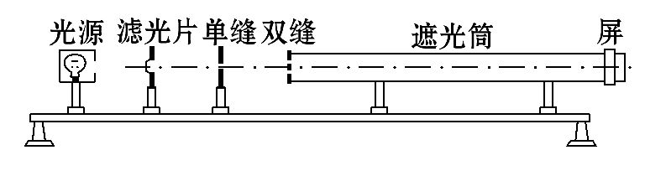
3.实验步骤：
(1)安装仪器。

Slide 52
①将光源、遮光筒、毛玻璃屏依次安放在光具座上。
②接好光源,打开开关,使白炽灯正常发光。调节各部件的高度,使光源灯丝发出的光能沿轴线到达光屏。
③安装单缝和双缝,中心位于遮光筒的轴线上,使双缝和单缝的缝平行。

Slide 53
(2)观察与记录。
①调单缝与双缝间距为5～10cm时,观察白光的干涉条纹。
②在单缝和光源间放上滤光片,观察单色光的干涉条纹。

Slide 54
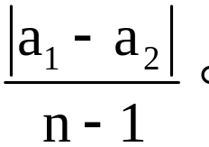
③调节测量头,使分划板中心刻度线对齐第1条亮条纹
的中心,记下手轮上的读数a₁;转动手轮,使分划板向一
侧移动,当分划板中心刻度线与第n条相邻的明条纹中
心对齐时,记下手轮上的刻度数a₂,则相邻两条纹间的
距离Δx=

Slide 55

④换用不同的滤光片,测量其他色光的波长。
(3)数据处理：用刻度尺测量出双缝到光屏间的距离l,
由公式λ= Δx计算波长,重复测量、计算,求出波长
的平均值。

Slide 56
4.注意事项：
(1)调节双缝干涉仪时,要注意调节光源的高度,使它发出的一束光能够沿着遮光筒的轴线把屏照亮。
(2)放置单缝和双缝时,缝要相互平行,中心大致位于遮光筒的轴线上。

Slide 57
(3)调节测量头时,应使分划板中心刻线和条纹的中心对齐,记清此时手轮上的读数,转动测量头,使分划板中心刻线和另一条纹的中心对齐,记下此时手轮上的读数,两次读数之差就表示这两个条纹间的距离。
(4)不要直接测Δx,要测几个条纹的间距,计算得Δx,这样可以减小误差。
(5)白光的干涉观察到的是彩色条纹,其中白色在中央,红色在最外边。

Slide 58
【特别提醒】
(1)实验中滤光片的作用是获得单色光,要测量某种单色光的波长,实验中必须使用滤光片。
(2)单缝相当于一个单色光光源,双缝相当于两个步调完全一致的单色相干光源。

Slide 59
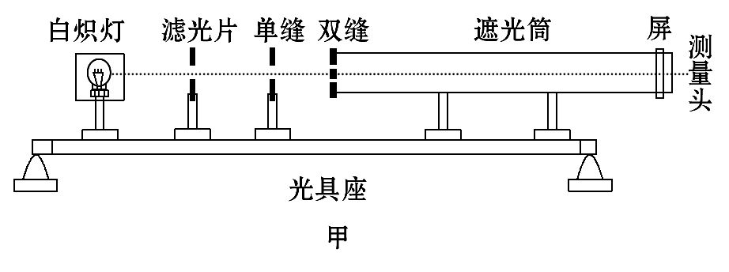
【过关题组】
1.某实验小组利用如图甲所示的双缝干涉装置测量红光的波长。

Slide 60
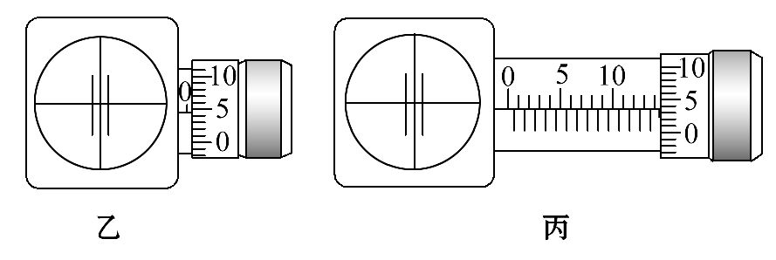
(1)按照实验装置,转动测量头的手轮,使分划板中心刻线对准第1条亮纹,手轮的读数如图乙所示。继续转动手轮,使分划板中心刻线对准第10条亮纹,手轮的读数如图丙所示,则相邻条纹的间距是________mm。

Slide 61
(2)如果已经量得双缝的间距是0.30mm、双缝和光屏之间的距离是900 mm,则待测光的波长是________m(取三位有效数字)。

Slide 62
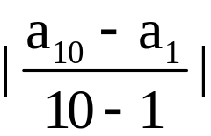
【解析】(1)由螺旋测微器的读数规则得乙读数a₁=
0.045mm,丙读数a₁₀=14.535mm,相邻条纹的间距是
Δx= =1.610mm。
(2)由Δx= 得λ=5.37×10⁻⁷m。
答案：(1)1.610 (2)5.37×10⁻⁷

Slide 63
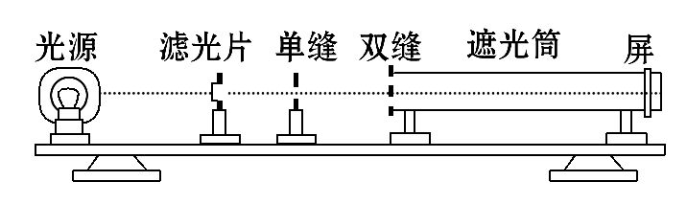
2.在“用双缝干涉测光的波长”实验中(实验装置如图)：

Slide 64
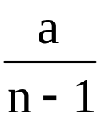
(1)下列说法哪一个是错误的____。
A.调节光源高度使光束沿遮光筒轴线照在屏中心时,应
放上单缝和双缝
B.测量某条干涉亮纹位置时,应使测微目镜分划板中心
刻线与该亮纹的中心对齐
C.为了减少测量误差,可用测微目镜测出n条亮纹间的
距离a,求出相邻两条亮纹间距Δx=

Slide 65
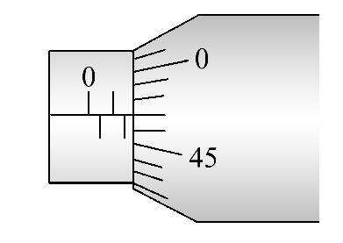
(2)测量某亮纹位置时,手轮上的示数如图,其示数为________mm。

Slide 66
【解析】(1)选A。应先调节光源高度、遮光筒中心及
光屏中心后再放上单、双缝,A选项不正确。目镜分划
板中心应与亮纹中心对齐,使得移动过程测出的条纹间
距较为准确,B选项正确。目镜移过n条亮纹,则亮条纹
间距Δx= ,C选项正确。
(2)主尺读数是1.5mm,螺旋读数是47.0×0.01 mm,因此
示数为1.970 mm。
答案：(1)A (2)1.970

Slide 67

【加固训练】
在用红光做双缝干涉实验时,已知双缝间的距离为0.5mm,
测得双缝到光屏的距离为1.0m,在光屏上第一条暗条纹
到第六条暗条纹间的距离为7.5mm。则：
(1)此红光的频率为多少?它在真空中的波长为多少?
(2)假如把整个装置放入折射率为 的水中,这时屏上相
邻明条纹的间距为多少?

Slide 68
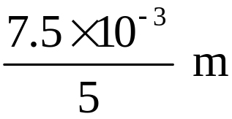
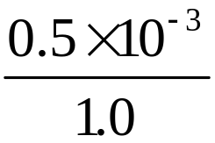

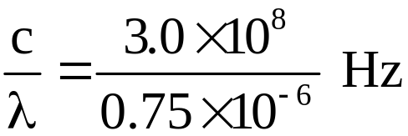
【解析】(1)相邻两条暗条纹间的距离
Δx= =1.5×10⁻³m
根据λ= Δx得
λ= ×1.5×10⁻³m=7.5×10⁻⁷m
由ν= 得此光的频率
ν= =4.0×10¹⁴Hz。

Slide 69
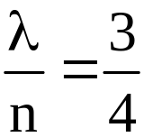
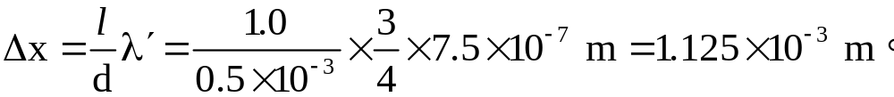
(2)在水中红光的波长
λ′= ×7.5×10⁻⁷m
相邻两条明条纹间的距离为
答案：(1)4.0×10¹⁴Hz 7.5×10⁻⁷m
(2)1.125×10⁻³m

Slide 70


